Slide 1
Игрушки Сибири
Трудно сказать точно, когда появились детские игрушки. Главный источник наших знаний – археологические находки. Археологи условно называют игрушками все находки в виде фигурок людей и животных. На территории Сибири нашли множество таких игрушек, выточенных из мягкого камня или из бивня мамонта за 35-12 тысяч лет до нашей эры.
Игрушка всегда была неотъемлемой частью быта любого народа, «зеркалом» его жизни. С древних же времен известно существование в России различных игрушечных промыслов. Это знаменитые Дымка, Каргополь, Вятка, Богородское, Сергиев Посад и др.
В Сибири же почти отсутствовало как фабричное, так и массовое кустарное производство детских игрушек. Однако игрушки у сибиряков были всегда. Пока дети были малы, игрушки мастерили матери, бабушка, старшие сестры: при всей своей занятости они находили для этого время. Это были самобытные игрушки из подручных материалов: дерева, кости, бересты, остатков кожи и материи.

Slide 2
Игрушки Сибири
В быту русских сибиряков тряпичная кукла была наиболее распространенной игрушкой. Житейское мнение, будто кукла – забава только для девочек, ошибочно. В куклы играли все дети, пока не имели различий в костюме, до семи – восьми лет. И лишь когда мальчик облачался в порты, а девочка в юбку, их роли и игры строго разделялись. С этого времени и до замужества игровые интересы девочки сужались вокруг куклы и все теснее переплетались с народным творчеством. Тряпичные куклы были простейшим изображением женской фигуры: кусок ткани, свернутый в «скалку», тщательно обтянутое белой «тряпицей» лицо, кудельная или волосяная коса. Это был поэтический примитив с чертами наивного реализма и идеализации, образ, близкий к фольклорному женскому образу.

Slide 3
Кукла Пеленашка
Кукла изготавливалась из куска ношеной домотканой одежды, вобравшей в себя тепло изготовивших ее рук и пропитавшейся трудовым потом.
Считалось, что с родным, домашним материалом кукле передается частичка жизненной силы. При изготовлении кукла в руках человека как будто повторяла таинство рождения.
Пеленашка или кукла – младенчик имеет обереговую конструкцию. Кукла дается в ручки ребенка в качестве естественного массажера, а так же при приходе гостей вставляется в складочки платочка ребенка тогда гости, чтоб е «сглазить» ребенка говорили про куклу: «Ой, до чего кукленок-то хорош!»
В этой кукле воспроизводились особенности мироощущения русских крестьян. Считалось, что ограничение движения сделает ребенка незаметным для злых духов, поэтому почти весь первый год жизни младенец проводил в колыбели плотно спеленутый.
В основе правил изготовления куклы Пеленашки лежит традиционное понимание мироздания крестьянами. В ней простейшими приемами изготовления воспроизводили основные признаки человеческого подобия: тело, голову и центр жизненной силы, который, по поверьям, располагается в районе пупка.

Slide 4
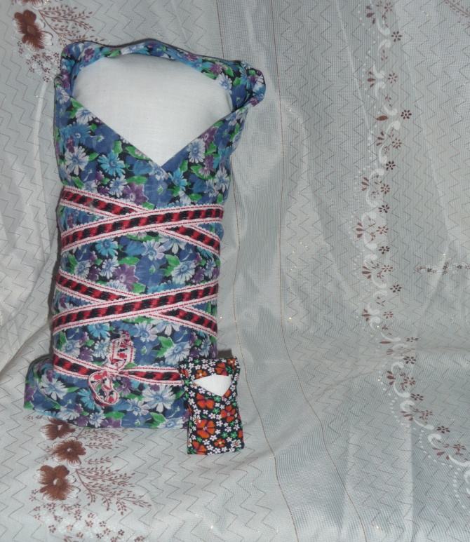
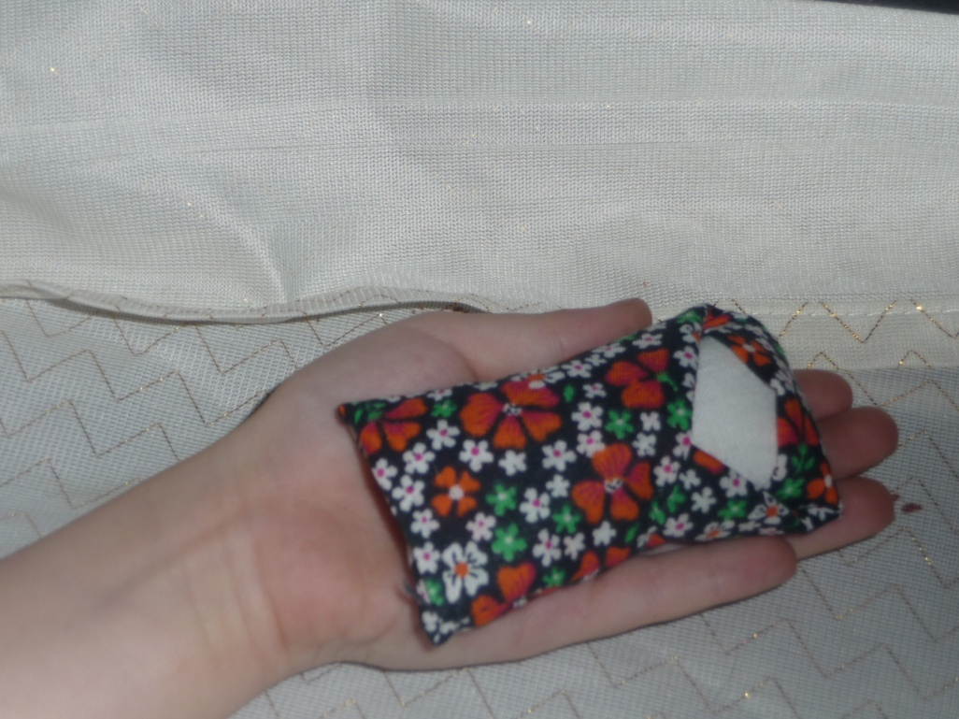
Куклы - Пеленашки

Slide 5
Кубышка - Травница
Эта кукла наполнена душистой лекарственной травой. Куколку необходимо помять в руках, пошевелить, и по комнате разнесется травяной дух, который отгонит духов болезни. Через 2 года траву в куколке необходимо поменять. Именно так поступали наши предки.
Кубышка – Травница следит за тем, чтобы болезнь не проникла в дом. От нее исходит теплота, как от заботливой хозяйки. Она и защитница от злых духов болезни, и. добрая утешница. Ее подвешивали в доме над колыбелью ребенка. Куклу давали поиграть детям. Еще ее ставили около кровати больного.

Slide 6
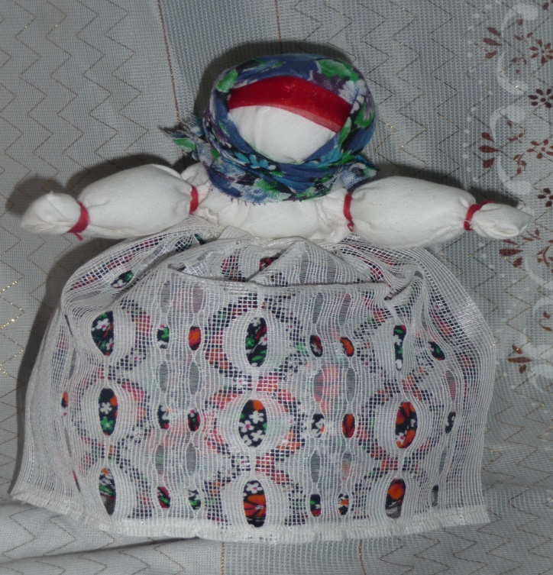
Кубышка
-
Травница

Slide 7
Крупеничка
Крупеничка – это кукла в основе, которой украшенный нитками и тканями мешочек с зерном. Первоначально Крупеничка хранила высокоценные и редкие семена будущего урожая – семена гречихи. Гречиха – культура достаточно капризная, но очень ценная. Поэтому отношение к ней было особым. К концу 19 века для наполнения стали использовать пшено, горох. Пшеницу или зерно всяких сортов одновременно, чтобы урожай был богатым на все виды зерновых культур.
Делали эту куклу после сбора урожая. Мешочек наполняли отборным зерном, при этом женщины всегда пели песню или читали молитву. Куклу наряжали и хранили до следующего посева в красном углу избы, рядом с иконами.
При посеве первые горсти отборной крупы, символизировавшие сбереженные силы Кормилицы Земли, брали из куклы – мешочка. После уборочной страды Крупеничку вновь наполняли отборным зерном уже нового урожая.
Крупеничка – главный оберег семьи. Считалось, что она принимает в дом достаток, обещает хороший будущий урожай и прибавление в семействе.
Крупеничка помогала верить в удачный год и благополучие в доме.
В голодное время брали крупу из куколки и варили из нее кашу. Входящий в избу гость мог по кукле определить, сытно ли живет семья. Если куколка была худа, значит в семье беда.

Slide 8
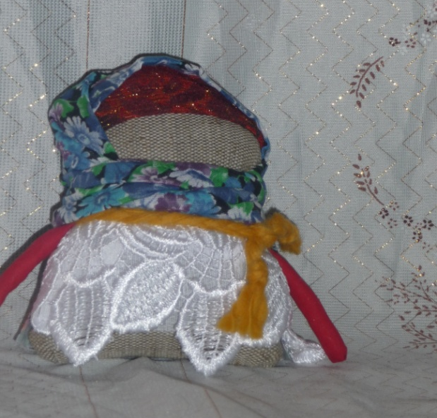
Крупеничка

